Slide 1
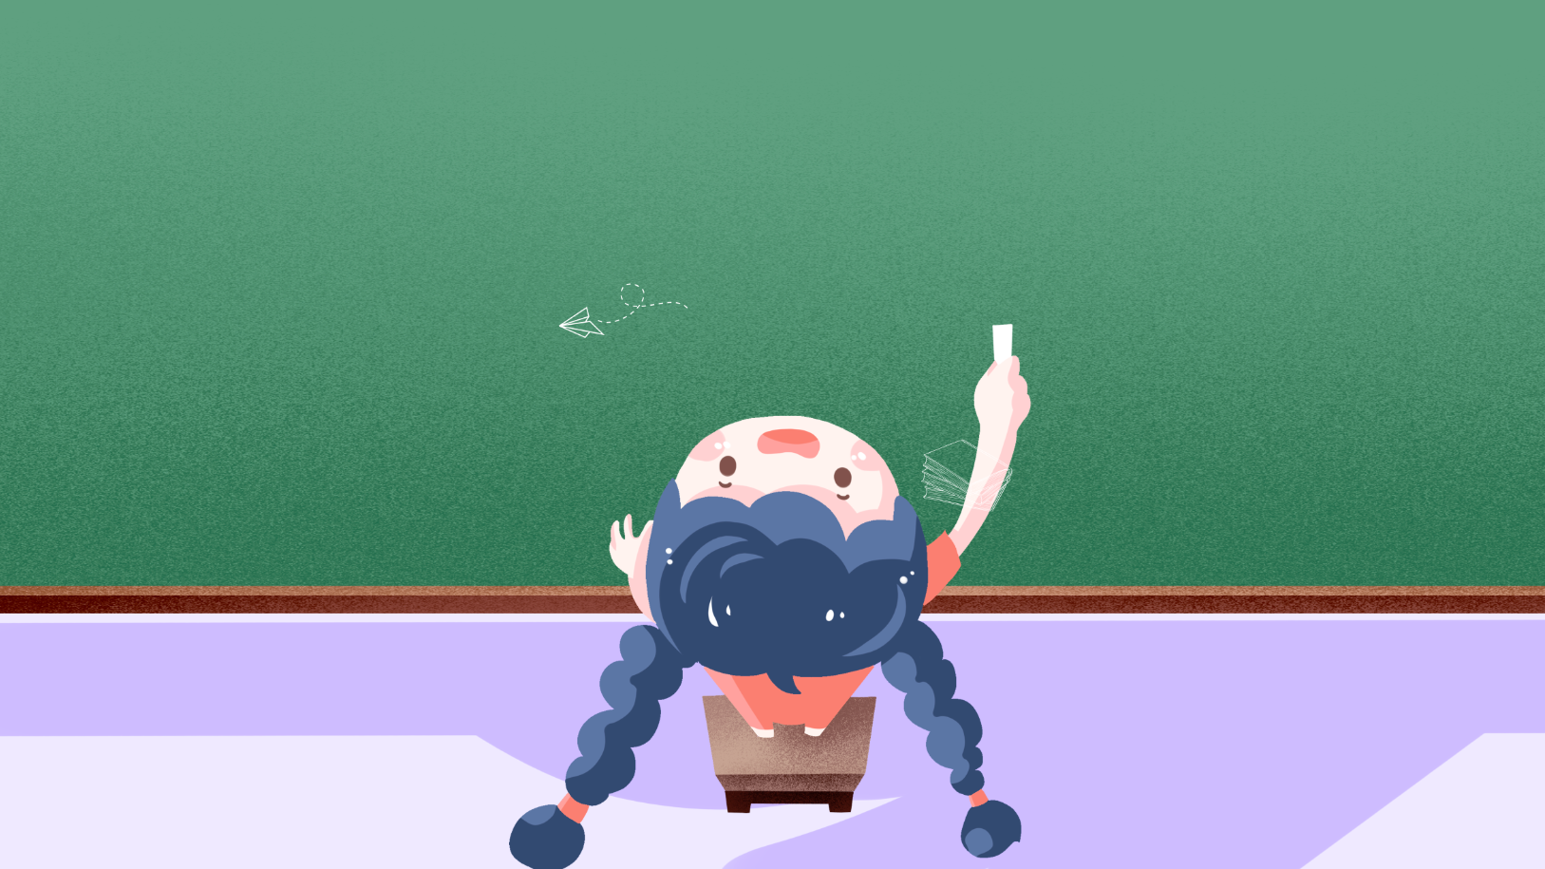

Chào mừng thầy cô giáo
và các bạn học sinh

Slide 2

Em có biết những hình ảnh này ở đâu không? Em có cảm xúc, suy nghĩ gì sau khi xem các hình ảnh đó?

Slide 3
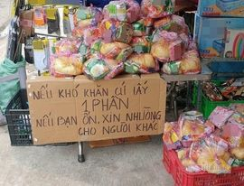
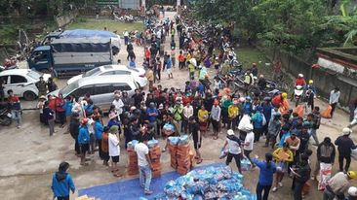
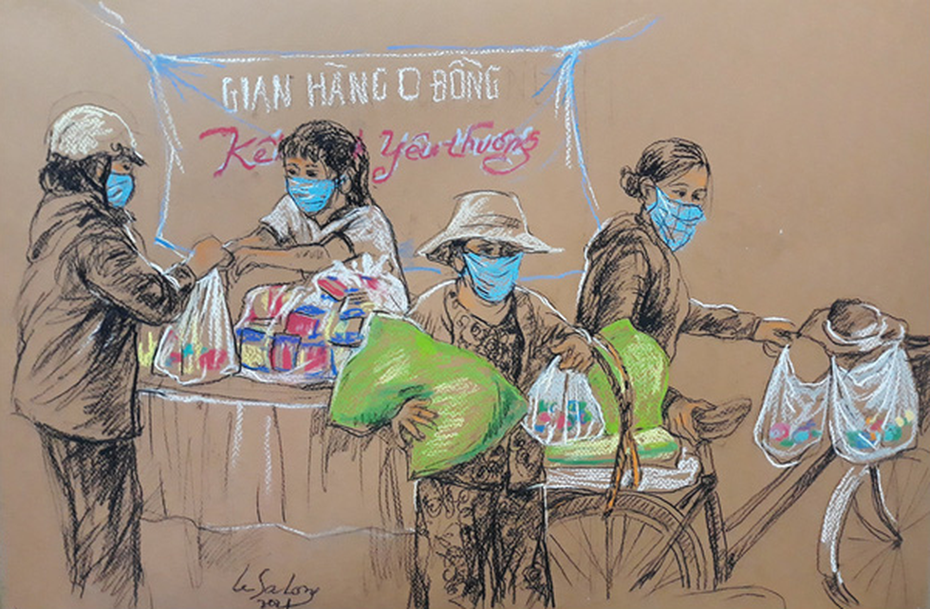

Slide 4
Kể về một sự giúp đỡ, chia sẻ mà em đã từng dành cho ai đó hoặc từng được đón nhận. Chia sẻ cảm xúc của em trong tình huống đó.

Slide 5
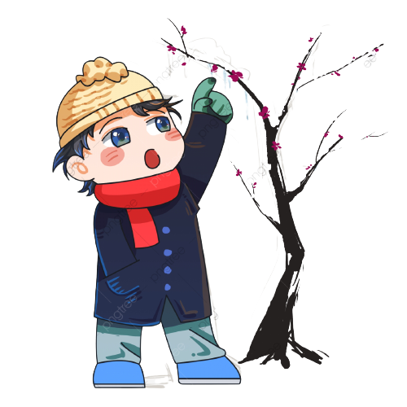
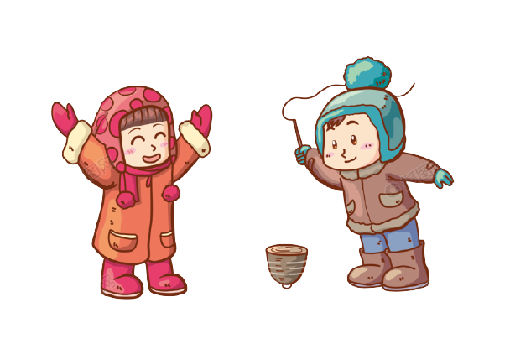
Gió lạnh đầu mùa
- Thạch Lam -

Slide 6
I.
ĐỌC - TÌM HIỂU CHUNG

Slide 7

1. Tác giả
Tên khai sinh
Năm sinh – năm mất
Quê quán
Thể loại thành công
Nguyễn Tường Vinh
Hà Nội, lúc nhỏ sống ở Cẩm Giàng Hải Dương
1910 - 1942
Truyện ngắn

Slide 8


Slide 9



2. Tác phẩm

Slide 10

HOẢ LÒ
VỈ BUỒM
VÚ GIÀ
BỊU XỊU

Slide 11
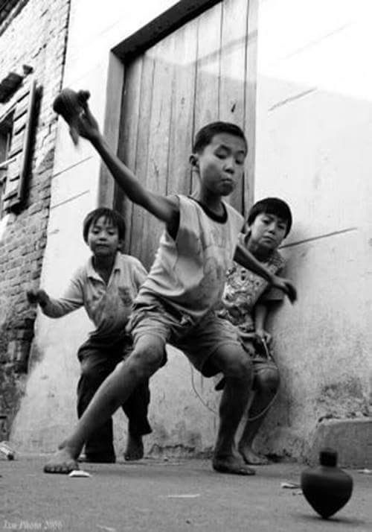
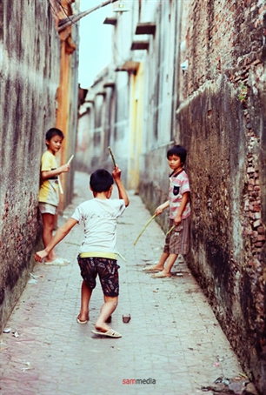

Slide 12
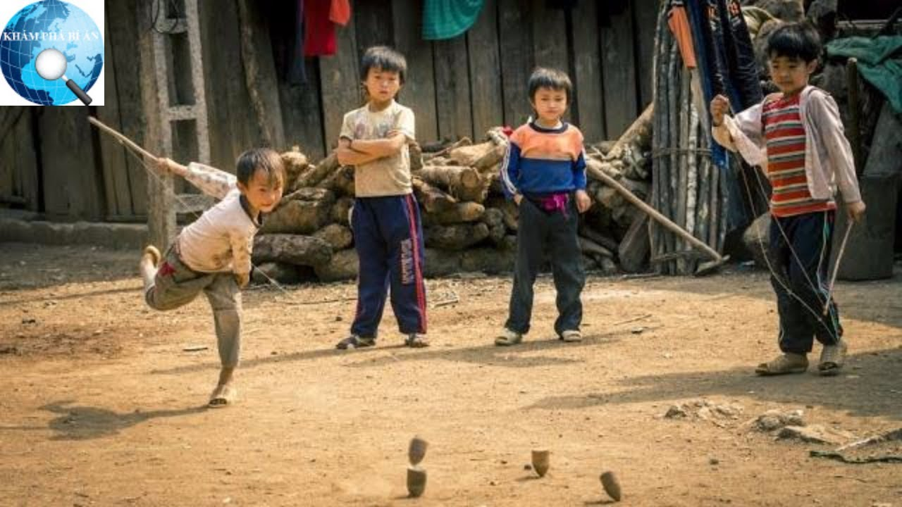

Slide 13

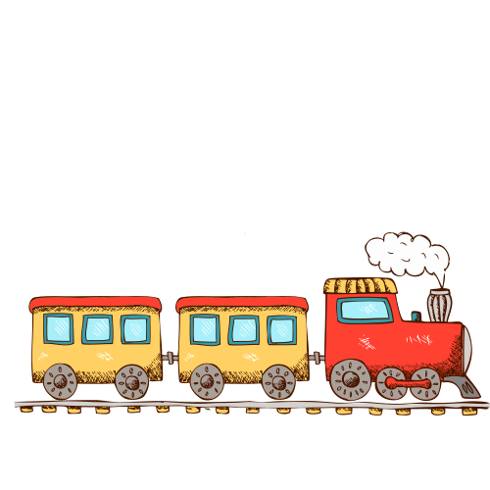
Người kể chuyện ngôi thứ ba
Thể loại: truyện ngắn
PTBĐ:
Tự sự + miêu tả

Slide 14
Bố cục
Đoạn 3
Đoạn 1
Đoạn 2
Trong lòng tự nhiên thấy ấm áp, vui vui
Còn lại
Sơn thấy mẹ hơi rơm rớm nước mắt

Slide 15
II.
TÌM HIỂU CHI TIẾT

Slide 16

1. Thái độ của chị em Sơn đối với những người bạn nghèo khổ
Cuộc sống của chị em Sơn
Cuộc sống của
những người bạn
Cảm nhận của hai chị em
THẢO LUẬN NHÓM ĐÔI
Chi tiết, hình ảnh miêu tả thái độ

Slide 17
Mặc như ngày thường, quần áo nâu bạc vá nhiều chỗ
Có vú già
Cách xưng hô: mẹ Sơn gọi con gái là “cô Duyên”, Sơn gọi mẹ là “mợ”.
Môi tím lại, da thịt thâm đi
Cuộc sống sung túc, giàu có
Cuộc sống nghèo khổ, thiếu thốn
CUỘC SỐNG CỦA NHỮNG ĐỨA TRẺ NGHÈO
CUỘC SỐNG CỦA CHỊ EM SƠN
Run lên, hàm răng đập vào nhau
Cho những người nghèo khổ vay mượn
Co ro đứng bên cột quán, mặc manh áo rách tả tơi, hở cả lưng và tay
Nhiều quần áo đẹp, mới, lành lặn, ấm áp

Slide 18

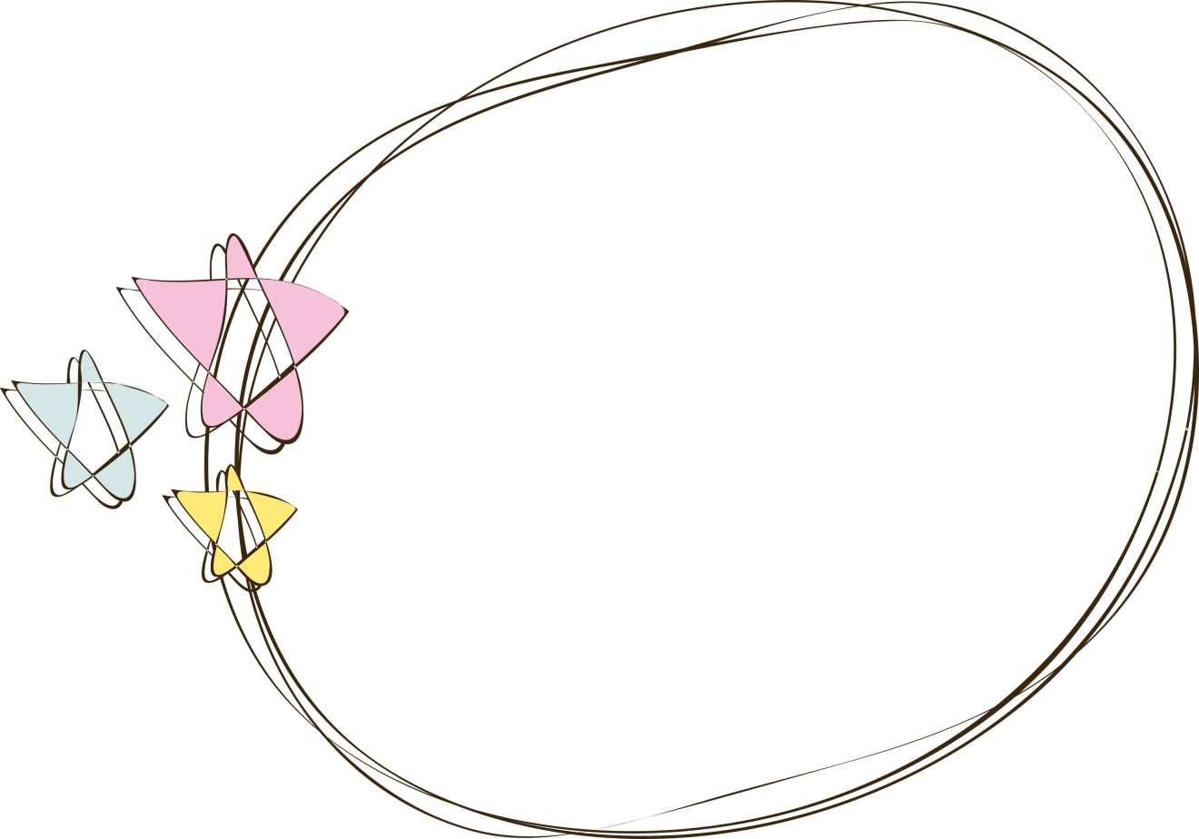
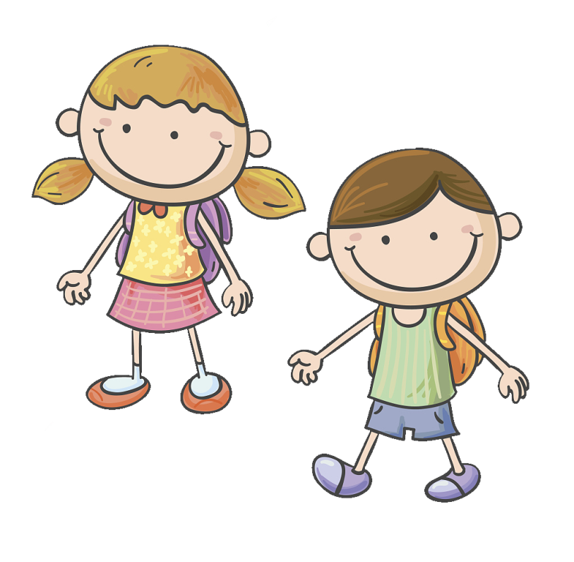

Thái độ đối với những bạn nhỏ nghèo khổ
Sơn và chị vẫn thân mật chơi đùa, không kiêu kỳ và khinh khỉnh như các em họ Sơn
Chị em Sơn là những đứa trẻ nhân hậu, thương người, không phân biệt địa vị, giai cấp, giàu nghèo.
Thấy Hiên đứng nép một chỗ, Sơn gọi ra chơi cùng và hỏi han.

Slide 19

2. Ý nghĩ, cảm xúc
của nhân vật Sơn

Slide 20



THẢO LUẬN NHÓM
Liệt kê các câu văn miêu tả ý nghĩ của Sơn khi nghe mẹ và vú già trò chuyện về chiếc áo bông cũ của em Duyên: khi Sơn nhớ ra cuộc sống nghèo khổ của mẹ con Hiên. Từ đó nêu cảm nhận về nhân vật.

Slide 21
Khi nghe mẹ và vú già trò chuyện
Khi nhớ ra cuộc sống nghèo khổ của mẹ con Hiên
……………………………………………………………………………....
…………………………………………………………………………….... …………………………………………………………………………….... …………………………………………………………………………….... …………………………………………………………………………….... …………………………………………………………………………….... …………………………………………………………………………….... ……………………………………………………………………………....
……………………………………………………………………………....
…………………………………………………………………………….... …………………………………………………………………………….... …………………………………………………………………………….... …………………………………………………………………………….... …………………………………………………………………………….... …………………………………………………………………………….... ……………………………………………………………………………....
Cảm nhận của em về nhân vật Sơn:
………………………………………………………………………………… ………………………………………………………………………………… …………………………………………………………………………………

Slide 22
Khi nghe mẹ và vú già trò chuyện
Khi nhớ ra cuộc sống nghèo khổ của mẹ con Hiên
Sơn nhớ em, cảm động và thương em quá.
Sơn thấy mẹ hơi rơm rớm nước mắt.
Sơn thấy động lòng thương cũng như ban sáng đã nhớ thương đến em Duyên.
Một ý nghĩ tốt bỗng thoáng qua trong tâm trí.
Cảm nhận của em về nhân vật Sơn:
Sơn là cậu bé sống tình cảm, giàu lòng trắc ẩn, biết quan tâm và yêu thương người thân, bạn bè.

Slide 23

Khi cùng chị Lan mang chiếc áo bông cũ cho Hiên, Sơn cảm thấy như thế nào?
Cảm xúc ấy giúp em hiểu gì về ý nghĩa của sự sẻ chia.

Slide 24

* Cảm xúc
Sơn thấy “ấm áp, vui vui”
=> Sự chia sẻ, giúp đỡ người khác trước hết sẽ mang đến niềm vui, hạnh phúc cho chính người “cho”

Slide 25
3. Hành động của
nhân vật Sơn

Slide 26

KĨ THUẬT KHĂN TRẢI BÀN
Vì sao Sơn đòi lại chiếc áo?
Hành động vội vã đi tìm Hiên để đòi lại chiếc áo cũ có làm em giảm bớt thiện cảm với Sơn không? Vì sao?
Nhận xét về nghệ thuật khắc hoạ nhân vật trẻ em của Thạch Lam?

Slide 27
4. Cách ứng xử
của hai người mẹ

Slide 28

THẢO LUẬN NHÓM
NHÓM 1+3
NHÓM 2+4
Thảo luận chung cả lớp
Tìm hiểu về nhân vật mẹ của Hiên
Tìm hiểu về nhân vật mẹ của chị em Sơn
Bài học rút ra từ cách nghĩ, cách ứng xử của nhân vật.

Slide 29
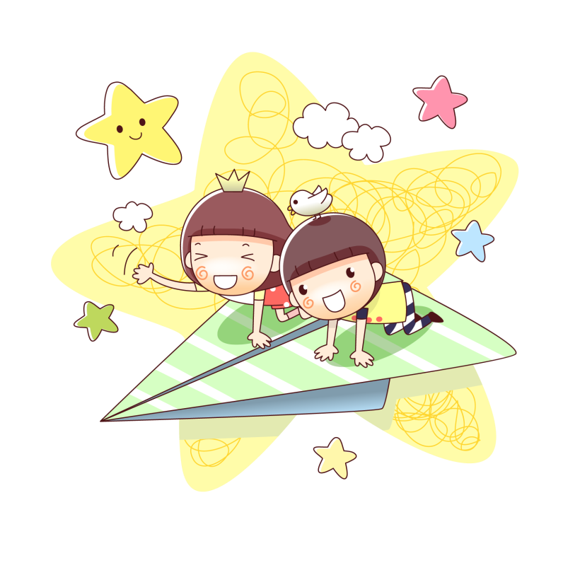
Mẹ của Hiên:
Người mẹ nghèo khổ, mò cua bắt ốc, không đủ tiền may áo cho con.
Cách ứng xử:
  Hành động: mang trả áo
  Lời nói
  Xưng hô
  => Người mẹ nghèo nhưng có lòng tự trọng, dạy con “đói cho sạch, rách cho thơm”, khéo léo và biết tôn trọng người khác.

Slide 30
Mẹ của Sơn:
Giàu có, thuộc tầng lớp trung lưu.
Cách ứng xử:
  Với mẹ con Hiên: không hề chửi bới, trách móc mà hỏi han hoàn cảnh, cho vay 5 đồng để mẹ Hiên may áo cho con.
  => Nhân hậu, tế nhị
  Với các con: không tự tiện lấy áo cho người khác mà phải xin phép, vui vì con biết chia sẻ, giúp đỡ người khác.
  => Vừa nghiêm khắc, vừa yêu thương

Slide 31
III.
TỔNG KẾT

Slide 32




1. Nghệ thuật
Giọng văn nhẹ nhàng, giàu chất thơ
Nghệ thuật tự sự kết hợp miêu tả
Miêu tả
tinh tế

Slide 33

2. Nội dung
Khắc hoạ những con người nơi làng quê nghèo khó, có lòng tự trọng và những người có điều kiện sống tốt hơn biết yêu thương, sẻ chia. Đề cao tinh thần nhân văn,đồng cảm, sẻ chia giúp đỡ nhưng con người bất hạnh, thiệt thòi.

Slide 34
LUYỆN TẬP

Slide 35

Trò chơi Vòng quay văn học

Slide 36


Truyện “Gió lạnh đầu mùa” viết về mùa nào trong năm?
A. Mùa xuân
C. Mùa thu
B. Mùa hạ
D. Mùa đông

Slide 37
Khi tỉnh dậy, nhân vật Sơn trong truyện “Gió lạnh đầu mùa” nhận thấy điều gì?
A. Mọi người đã ăn sáng cả rồi
B. Mọi người đã đi làm cả rồi
C. Mọi người đã mặc áo rét cả rồi
D. Mọi người đang sưởi ấm bên bếp lửa

Slide 38
Dáng vẻ bề ngoài của Hiên trong truyện “Gió lạnh đầu mùa” được miêu tả như thế nào?
A. Mặc áo bông ấm, mới mua, rất đẹp.
B. Mặc có manh áo rách tả tơi, hở cả lưng và tay
C. Mặc áo bông có vài mảnh vá
D. Mặc áo len đã cũ

Slide 39
Khi nhìn thấy Hiên “mặc có manh áo rách”, Sơn trong truyện “Gió lạnh đầu mùa” đã thì thầm với chị Lan điều gì ?
A. Hay cho nó cái áo bông cũ, chị ạ.
B. Hay cho nó cái áo len cũ này, chị ạ
C. Hay cho nó cái khăn len cũ này, chị ạ
D. Hay cho nó đôi tất tay cũ này, chị ạ

Slide 40
Trong truyện “Gió lạnh đầu mùa” khi biết hai chị em Sơn cho Hiên chiếc áo bông cũ, mẹ của hai em đã thể hiện thái độ như thế nào ?
A. Rất tức giận, vì các con đã tự ý cho Hiên áo mà chưa xin phép mẹ
B. Rất buồn, vì các con đã làm trái lời mẹ dạy
C. Âu yếm ôm hai chị em vào lòng và tự hào về các con biết yêu thương, chia sẻ.
D. Đánh mắng hai chị em vì dám cho một vật kỷ niệm thiêng liêng của gia đình

Slide 41
Phương án nào nêu đúng về nghĩa của từ “hanh” ?
A. Thời tiết khô và hơi lạnh
B. Thời tiết khô và có gió to
C. Thời tiết mát mẻ và có mưa phùn
D. Thời tiết mát mẻ, có lúc có mưa dông

Slide 42
Vì sao mẹ Sơn lại cho mẹ Hiên vay tiền mà không cho áo ?
A. Vì mẹ Sơn không muốn giúp đỡ người khác
B. Vì mẹ Sơn muốn lấy lại số tiền cho vay
C. Vì mẹ Sơn rất quý chiếc áo là kỷ vật của em Duyên
D. Vì mẹ Sơn muốn giữ chiếc áo là kỷ vật của em Duyên và vẫn muốn giúp đỡ mẹ Hiên

Slide 43
Vì sao mẹ Hiên lại trả lại chiếc áo?
A. Vì mẹ Hiên chê áo xấu
B. Vì Sơn đòi lại áo
C. Vì mẹ Hiên biết đó là kỷ vật của bé Duyên
D. Vì mẹ Hiên nghèo nhưng có lòng tự trọng, biết mẹ Sơn chưa có sự đồng ý

Slide 44
Vì sao những đứa trẻ nghèo không dám lại gần chơi với Sơn và Lan?
A. Vì chúng không thích chơi với những người có điều kiện khá giả.
B. Vì Sơn và Lan có thái độ khinh khỉnh
C. Vì chúng ngại cái nghèo của mình, biết thân biết phận
D. Cả A và B đều đúng

Slide 45

Có nhiều nhân vật trẻ em xuất hiện trong truyện “Gió lạnh đầu mùa”. Hãy viết một đoạn văn (khoảng 5-7 câu) trình bày cảm nhận về một nhân vật mà em thấy thú vị.

Slide 47
5. Cảm nhận của nhân vật Sơn về những đổi thay của đất trời khi mùa đông đến

Slide 48

* Sự thay đổi của đất trời
Mới hôm qua hãy còn nắng và hanh, sau một cơn mưa, trời bỗng nổi gió bấc, cái lạnh đầu mùa ập đến.
Nhìn ra ngoài sân, Sơn thấy đất khô trắng,…
Trời không u ám, toàn một màu trắng đục.
Những cây lan trong chậu, lá rung động, và hình như…
vv….

Slide 49
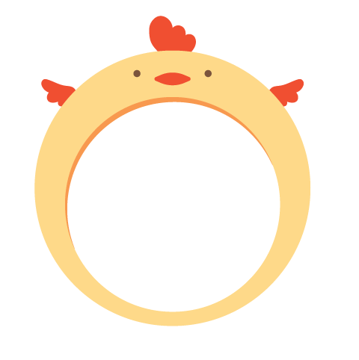
* Ý nghĩa:
Thạch Lam nắm bắt, tái hiện được sự đổi thay của thời tiết, cảnh vật lúc giao mùa.
Thể hiện tâm hồn tinh tế, nhạy cảm của nhân vật Sơn

Slide 50
6. So sánh nhân vật Hiên và cô bé bán diêm

Slide 51
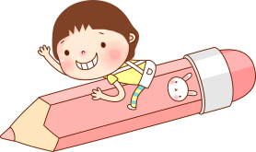
Nội dung so sánh |  | Hiên | Cô bé bán diêm | Cô bé bán diêm
Giống nhau
Khác nhau | Tên gọi
 | Cách đối xử của người thân và mọi người xung quanh
 | Công việc
 | Kết thúc

Slide 52
Nội dung so sánh |  | Hiên | Cô bé bán diêm
Khác nhau | Tên gọi | - Có tên | - Không tên
 | Cách đối xử của người thân và mọi người xung quanh | - Hiên có nhận được tình thương của mọi người: mẹ, bạn bè,… | - Cô bé bán diêm có cuộc sống bất hạnh, không nhận được tình yêu thương (bố đánh đập, mắng chửi, bị người qua lại lãnh đạm, thờ ơ.
 | Công việc | - Còn tuổi ăn, tuổi chơi, chưa phải mưu sinh vất vả. | - Phải mưu sinh bằng nghề bán diêm và trông chờ vào sự bố thí của người khác.
 | Kết thúc | - Cái kết có hậu, Hiên có áo ấm. | - Cái kết vừa có hậu vừa mang tính bi kịch, cô bé bán diêm chết.

Slide 53
Nội dung so sánh | Hiên | Cô bé bán diêm
Giống nhau | Đều là những cô bé có hoàn cảnh đáng thương, nghèo khổ. Dáng vẻ bên ngoài: rách rưới, thiếu thôn. Đều được miêu tả ở thời điểm mùa đông lạnh giá.

Slide 54




THANK
YOU

